Slide 1
Ситуационное управление или как повысить эффективность каждого сотрудника

Slide 2
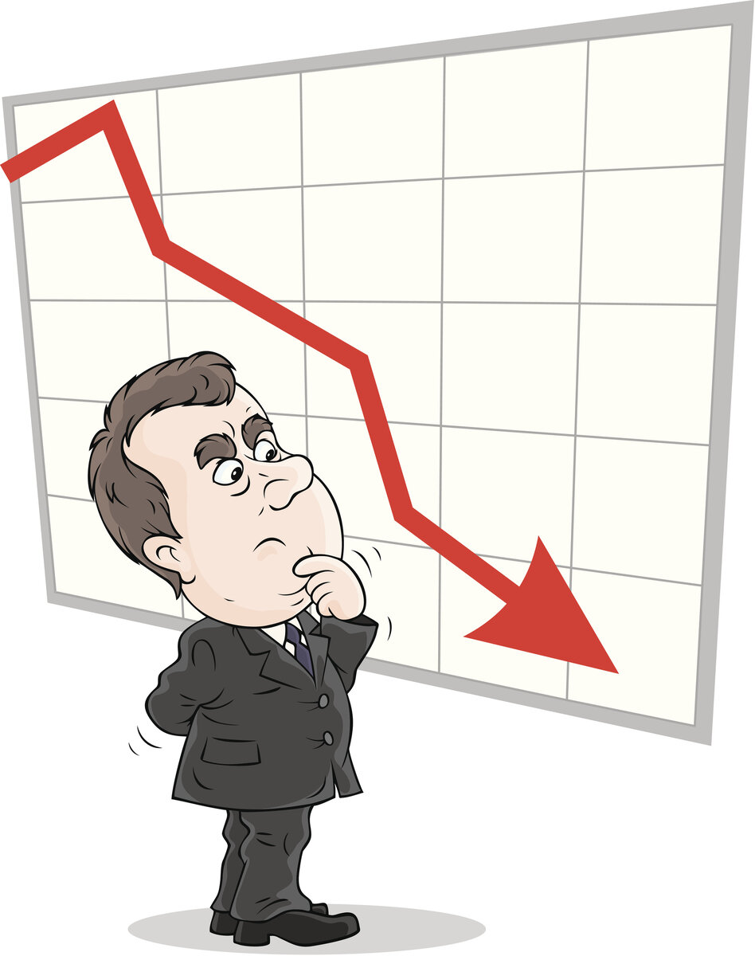
Не адекватно подобранный стиль управления.
Одна из причин
увольнения сотрудников или текучки персонала
не выполнения или не качественного выполнения задач сотрудниками

Slide 3
Стили управления
Директивный
Убеждающий
Как вы считаете какой стиль эффективен?
Поощряющий
Делегирующий

Slide 4
Эффективны все стили, а точнее их правильное применение
Это и есть основа ситуационного управления.
Каждый стиль применяется в зависимости от уровня готовности сотрудников.
Если правильно определен уровень, то постановка задач, контроль и стиль управления подобрать максимально легко.
Сотрудники работают и развиваются в компании долго от 5 до 7 лет
(так говорит статистика и мои наблюдения ).
Сотрудники идут «в ногу» с руководителем и компанией, придают ей естественное ускорение

Slide 5
три основные ловушки руководителя
Эффект самовыполняющегося пророчества
Не прописан алгоритм адаптации, нет рабочих регламентов, в компании одно, у наставника в столе другое, наставники не умеют управлять, а лишь передают свои индивидуальные «контексты»
«Чаечное» управление
Все это напрямую влияет на качество выполнения задач отделом.

Slide 6
Скорость развития профессионализма
Профессионализм, уверенность и ответственность формируются исходя из правильного применения базового алгоритма определения ГДЕ сейчас находится ваш сотрудник и ЧТО с ним необходимо делать, что бы он стал максимально быстро(учитываем его скорость) профессионалом, который выполняет свою работу легко и ценит свою компанию.
Формула
Стадия развития навыка + мотивация + ситуационный стиль управления
=
профессионализм

Slide 7
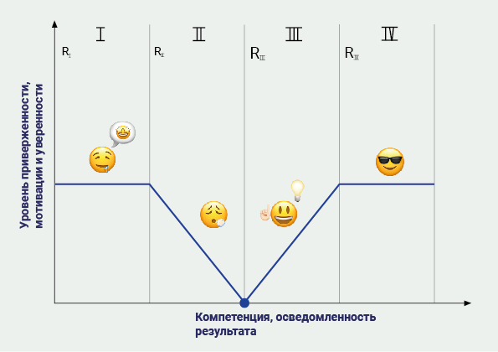
4 уровня готовности к задаче или стадии развития навыка сотрудника
Определяются по
уровню компетентности (осведомленности в той или иной работе, отрасли, поведение)
уровню приверженности компании (мотивация, уверенность).

Slide 8
4 уровня готовности к задаче или стадии развития навыка сотрудника
Энтузиазм, Ориентация – взволнованны, восторженны, но не знают, что именно надо делать;
Для новичка на этой стадии
Важно говорить ЧТО, КАК ,КОГДА, ЗАЧЕМ, КТО (должны поступать четкие инструкции). Руководитель сам говорит, что делать и проверяет понимание задачи. Для этой стадии свойственна односторонняя коммуникация – от руководителя к подчиненному
Важно оговаривать зону ответственности.
Важно не спрашивать у сотрудника мнение по поводу выполнения поручения.
Важно контролировать каждый шаг.
Важно наблюдать за тем как делает и корректировать до тех пор пока не выучит алгоритм.
Важно пресекать нарушения стандартов, правил, технологических карт, оргполитики, графиков, режимов, линий документооборота и т.д.
Стажер до тех пор остается в статусе стажера, пока может самостоятельно работать по своему функционалу.
На этом этапе обязательно должны быть «разжеваны» и выучены: должностные инструкции, стандарты, регламенты. Планы (Цель). Правила которые используются независимо от времени года, стажа, прежних заслуг и ко всем применяется одинаково.
Важно! Правило не работает сразу после первого «исключения».
Notes:
Рекомендации для руководителя. (Важно на этой стадии грамотно проводить адаптацию, сотрудник должен понять, что все хорошо организованно, необходимо строго следить за соблюдением норм, правил.
Как вы думаете, можно ли наказывать новичка за неправильное выполнение заданий, за несоблюдение правил?
В течение испытательного срока этого делать не рекомендуется, он еще учится, значит, что-то недопонял, значит, ему не так объяснили).

Slide 9
4 уровня готовности к задаче или стадии развития навыка сотрудника
Ученик утративший иллюзию.
Мотивация – реальность и ожидания не совпадают, поэтому, именно на этой стадии чаще всего увольняются сотрудники. Руководитель должен создать ситуацию, когда сотрудник «победит»;
Для сотрудника на данной стадии
Важно продолжать обучаться.
Важно ставить задачу «нужно сделать вот это…Как ты это будешь делать?» - добиться версии со своими пояснениями». Корректировать план выполнения, обучать в случае если сотрудник не знает как выполнять.
Важно развивать навык переговоров и думать. Окончательное решение принимает руководитель, но объясняет, почему именно такое решение.
Важно спокойно относиться к ошибкам и даже оберегать от них, при ошибках нельзя говорить, что должен был знать.
Руководителю необходимо видеть в этом и свою вину, так как не научил или не проконтролировал.
Важно совместно с сотрудником оценить выполненную работу. Сотрудник сам должен ответить на вопрос о том, как можно оценить его работу? Какой результат получился, как это можно проверить? Похвалить или поправить.
Важно рассказать об этой стадии.

Slide 10
4 уровня готовности к задаче или стадии развития навыка сотрудника
Исправление – приобретают больше умений, умеют работать, но не уверенны, что стоит работать в этой сфере, осторожные, нерешительные, необходимы подбадривающее беседы, разговоры. В случае побед «вырастает корона», думают, что могут уже все, но постоянно ходят за «одобрением».
Для сотрудника на данной стадии
Важна двусторонняя коммуникация, разделение ответственности за результаты, за решения.
Важно всегда спрашивать о готовых решениях – это воспитывает инициативных и ответственных,
Важно обсуждать планы развития бизнеса, планы карьерного роста. Только на этой стадии сотрудник начинает слышать и понимать данную мотивацию.
Вторая и третья стадии очень похожи по поведению сотрудника. Но их важно правильно идентифицировать, так как стиль управления и постановки задач разный. Сотрудник со стадией R2 завалит выполнение задачи. Как же отличить
Сценарий разговора. Руководитель:
У нас проблема. Назвать ее.
Поставить цель – решить проблему. Как ты собираешься решить эту задачу?
Выслушать мнение сотрудника по этому вопросу, добиться его версии решения. Задавать наводящие вопросы, уточняющие.
Похвалить за правильный ход рассуждений.
Если сотрудник на 90% отвечает правильно, то это стадия R3, если на 50% - R2

Slide 11
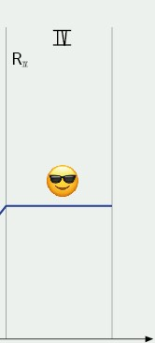
4 уровня готовности к задаче или стадии развития навыка сотрудника
Профессионал – ему уже доверяют. Сотрудник хорошо знаком с работой, знает, что и когда лучше делать. Такому сотруднику важно не мешать. Никаких указаний, только постановка цели и финальный контроль.
Для сотрудника на данной стадии
Важно передавать в его ведение новые вопросы, которые ранее ему не приходилось решать – расширять зону комфорта: подключать к стратегическим расчетам, обучение управлению, планированию, к разработке проектов по развитию бизнеса, учите быть наставникам.
Важно делегировать. Правило: делегирование возможно только тем, кто хочет и может выполнять какую-либо работу.
Важно сократить коммуникацию. Убрать мелочную опеку.
Важно постоянно обучать и готовить лидера; хорошим сотрудникам необходимо платить больше или так же как конкуренты.
Руководители часто опасаются этой стадии, она очень сложна тем, что контроль только итогов. Трудно доверять. Кажется, что сделаешь сам и лучше. Ответственность все равно на руководителе. Удержать сложно если нет роста и движения. Этому сотруднику важно видеть и постоянно находить смыслы.

Slide 12
4 уровня готовности к задаче или стадии развития навыка сотрудника

Slide 13
ВАЖНЫЕ ПРАВИЛА
- Стадии касаются каждого вида деятельности человека в отдельности! Стадии последовательны!
- Сотрудники постоянно «перекатываются» по кривой как по рельсам в обе стороны!
- При прекращении обучения, развития человек чаще всего попадает на вторую стадию, впадая в депрессию.
- При нарушении правил, договоренностей, с которыми сотрудник был знаком раньше и выполнял их, происходит откат на – один шаг, нарушил. Если давно не выполнял работу – забыл.
- Как только сотруднику ставится задача, с которой он не работал – стадия R1.

Slide 14
Стили управления меняется при изменении навыка сотрудника.
Стили отличаются пропорциями директивности, поддержки и степени вовлеченности ведомого в процесс принятия решения.
Необходим баланс в использовании стилей, иначе мы получим негативную реакцию озлобленность, обиду, раздражительность своих сотрудников, низкую инициативность, отказ от ответственности: избыточное или недостаточное руководство.
Если вы сомневаетесь в выборе инструмента, то лучше начинать с меньшей стадии.
Директивный
Убеждающий
Поощряющий
Делегирующий

Slide 15
Бонус. Список мотиваторов, которые работают на каждой стадии развития навыка.
А теперь, давайте посмотрим, как стадии развития навыка сочетаются с различными инструментами мотивации персонала.
R1 Стадия – мотивация на деньги, профессиональный рост в данной сфере, совпадение и понимание целей, правил, четкая цель, желание, коллектив.
R2 Стадия – мотивация на избегание неудач, профессиональное развитие, желание работать, интерес, коллектив, личность руководителя, совпадение и понимание целей, правил, четкая цель, гигиенические факторы, похвала/
R3 Стадия – соревнования, творческая работа, карьерный рост, результат, профессиональное мастерство, похвала, оценка, доп. вознаграждение, совпадение целей, ответственность.
R4 Стадия – самореализация, конкуренция, самостоятельность, равноправие в отношениях, полномочия, результат, доп. премии или оплата в соответствии с вкладом, слава и почет, карьерный рост, статус, идея.

Slide 16
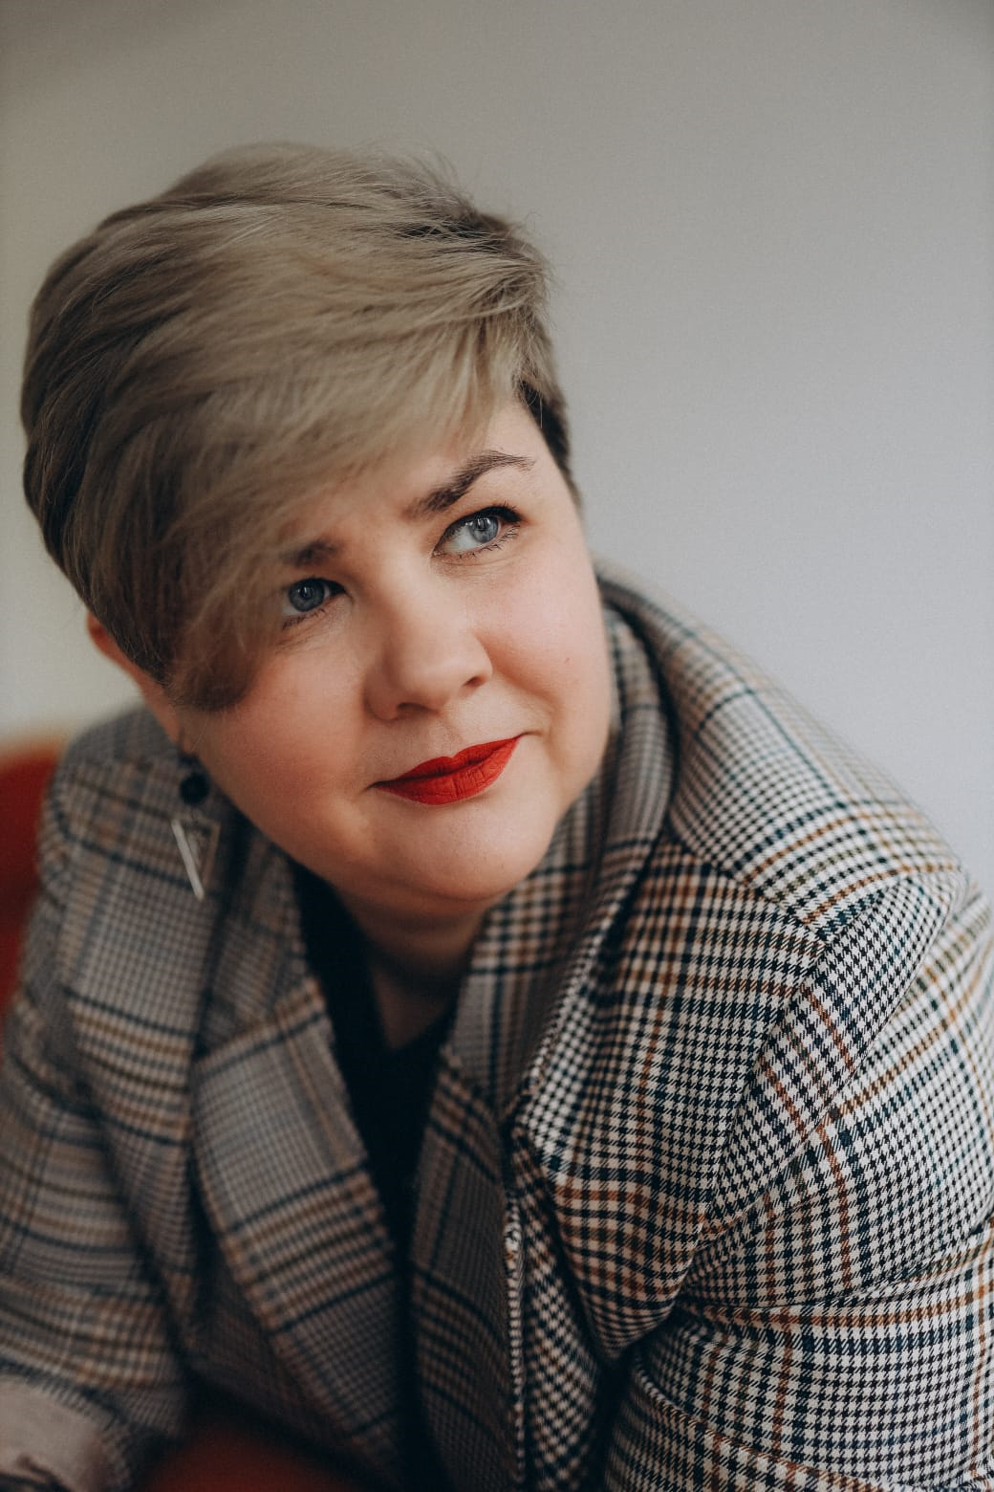
Маркина Елена Александровна
Помогаю разобраться в управлении и на доступном языке, делюсь только рабочими инструментами, которые уже успешно внедрены во многих компаниях.
Использую различные методы обучения и внедрения.
КОМУ Я МОГУ БЫТЬ ПОЛЕЗНА
- Собственникам компаний
- ТОП менеджерам
- РОП
- Наставникам

